Slide 1
בס"ד
יחידת לימוד בכישורי חיים
מיומנויות לחיזוק כוחות וחוסן להתנהלות מיטבית בשגרה ובחירום
דרכי התמודדות וערוצי התמודדות במצבי לחץ ומשבר
משרד החינוך
מינהל פדגוגי
אגף בכיר שירות פסיכולוגי ייעוצי
שיעור שני
הכל בראש
כיתה י"א
חברה חרדית- בנות
מיומנות מרכזית הכוונה עצמית
Notes:
הדרך בה אנו תופסים ומפרשים אירועים משפיעה על מידת הלחץ המתעורר בנו. מחשבות כגון: "זה איום ונורא", "אני לא יכולה להתמודד עם זה", "שוב זה קורה לי", "בחיים אני לא אצליח את זה" וכו', מחלישות אותנו ולא מקדמות התמודדות יעילה.
במצבי חירום, אנו עלולות לחוות גם בלבול, קושי בקבלת החלטות, קשיים בזיכרון, קשיי קשב וריכוז ועוד.
על מנת להגיע לאיזון חשוב שנהיה מודעות לתהליכים המתרחשים בערוץ הקוגניטיבי ונלמד אסטרטגיות לוויסות דרך ערוץ זה. בשיעור זה נכיר כמה כלים ליצירת איזון זה.

Slide 2
נושאי היחידה
כולנו מתמודדים
1
ערוצי התמודדות ודרכי התמודדות במצבי לחץ ומשבר
1
הכל בראש
2
מתמודדים עם המחשבות
הגוף כמצפן
3
מתמודדים דרך הקשבה לגוף
אני והגלשן שלי
4
הרחבת אפשרויות ודרכי ההתמודדות
5
6

Slide 3
מטרות השיעור
התלמידות ילמדו להתמודד עם קושי דרך הרחבת נקודת המבט, מיקוד קשב והרחקתו, בחינת פתרונות חלופיים וביסוס אמונות מחזקות.

Slide 4
ידע, מיומנויות וערכים
ערכים
מיומנויות
ידע
כבוד האדם
מיומנויות קוגניטיביות
חשיבה יצירתית - סקרנות ומקוריות, גמישות מחשבתית
מיומנויות רגשיות (תוך-אישי)
מודעות עצמית – זיהוי רגשות ומחשבות
הכוונה עצמית – ויסות רגשי, התמודדות עם מצבי לחץ ומשבר
מיומנויות חברתיות (בין-אישי)
מודעות חברתית – הבנת האחר
התנהלות חברתית – ניהול יחסים בין אישיים
זיהוי והכרת דרכי ההתבוננות
וההתמודדות עם קושי, דרך הכלים של
מודל פאפ"א (פרופורציה, אלטרנטיבה,
פרספקטיבה ואמונה)
פרקטיקות העשרה והרחבה

Slide 5
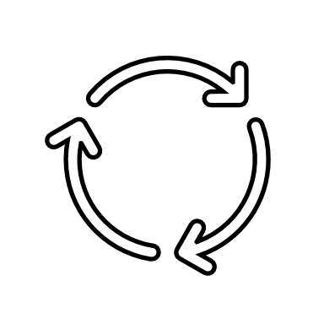
מהלך השיעור
שיעורים מהחיים
מסרים מרכזיים וסיכום
דיון בכתה
מתרגלים פאפ"א
מה זה פאפ"א?
פתיח -
"פיל ורוד"
פתיח -
ראיית מנהרה
מהשיעור הקודם ועד היום
האם בחרתם בדרך התמודדות חדשה?

Slide 6
הנחיות לשיח מיטבי
שיח מעודד ומקבל
שיתוף מהלב
הקשבה ממקום מתעניין ולא שיפוטי
כבוד לדברי החברה
הנאמר בשיח נשאר בינינו,
אפשר לשתף אחרים בנושא, אך לספר רק על עצמי
Notes:
חשוב לחזור על הכללים המרכזיים בכל שיעור, על מנת לבסס מרחב בטוח המאפשר שיח רגשי בין התלמידות.

Slide 7
הנחיות להוראת השיעור
השקופיות הבאות מפרטות את מהלך השיעור ומיועדות להצגה בשיעור.
בגוף כל שקופית מופיע התוכן להקרנה ולעבודה עם התלמידות.
בתחתית השקופית (בהערות) נמצאות הרחבות והנחיות לך – המורה.

Slide 8
מהמפגש הקודם ועד היום
האם הבחנתן
באילו דרכי התמודדות
השתמשתן באירועי השבוע החולף?
האם השתמשתן
בדרך התמודדות חדשה?
הכרנו את מודל גש"ר מאח"ד
המאגד מגוון דרכי התמודדות
Notes:
הנחיות למורה:
נקדיש מספר דקות לבדוק עם התלמידות האם הבחינו בשבוע החולף באילו דרכי התמודדות נקטו והאם היו אלו דרכים חדשות.

Slide 9
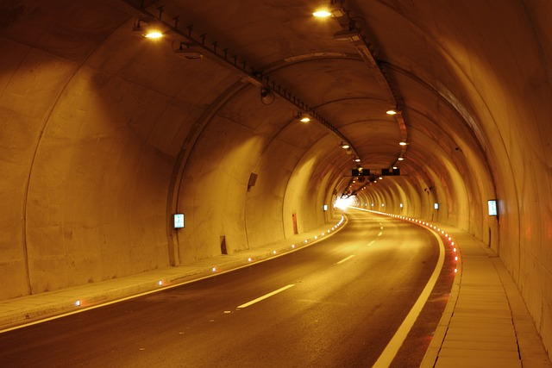
מוזמנות לעצום עיניים
ולדמיין שאתן נוסעות ברכב ונכנסות לתוך מנהרה:
מה קורה לשדה הראיה שלכן?
מה אתן מצליחות לראות?
מה אתן רואות כשאתן יוצאות מהמנהרה?
במצב של לחץ, אנו חווים "ראיית מנהרה"
המצמצמת את שדה הראיה שלנו
ואת היכולת שלנו לראות את התמונה הרחבה.
Notes:
הערות למורה:
דימיון מודרך – נסיעה במנהרה.
נזמין את התלמידות לעצום עיניים ולדמיין נסיעה ממושכת במנהרה.
לאחר מכן, נסביר את המושג "ראיית מנהרה" ונאמר כי זוהי נטייה טבעית לראייה מצומצמת של האירועים הקורית לעיתים במצבי לחץ וכי פיתוח מודעות לנטייה זו, עשוי לצמצם אותה ולהרחיב את נקודת המבט שלנו.
הרחבה בנושא "ראיית מנהרה" על-פי ד"ר ערן שדך:
ראיית מנהרהTunnel vision) ) היא הטיה פסיכולוגית בה האדם מוגבל לתסריט אחד דומיננטי ויכולתו לקלוט מידע חדש, להעריך ולתכלל אותו בתהליך קבלת ההחלטות, נפגעת. הטיה זו מתרחשת בעיקר במצבי לחץ, אך יכולה להתרחש גם כאשר הלחץ המיידי אינו גדול ולגרום להבנה לקויה של המציאות. המחקר מראה שהסבירות לכך גדלה כשחסרים לנו נתונים עובדתיים וכאשר תהליכי החשיבה הלוגיים הנדרשים מנוגדים לאינטואיציות ולתחושות שלנו.
ככלל, המוח האנושי נוטה לאמץ תסריט אחד ראשי ומאותו רגע הוא נוטה לחפש אישושים לתסריט זה ולהתעלם, במודע או שלא במודע, מנתונים שאינם עולים בקנה אחד עם אותו תסריט. מצב זה מייצר הלכה למעשה 'ראיית מנהרה' גם במצבים בהם יש זמן בשפע והזדמנויות למכביר לנתח ולבדוק את אמינותם של נתונים אלו.

Slide 10
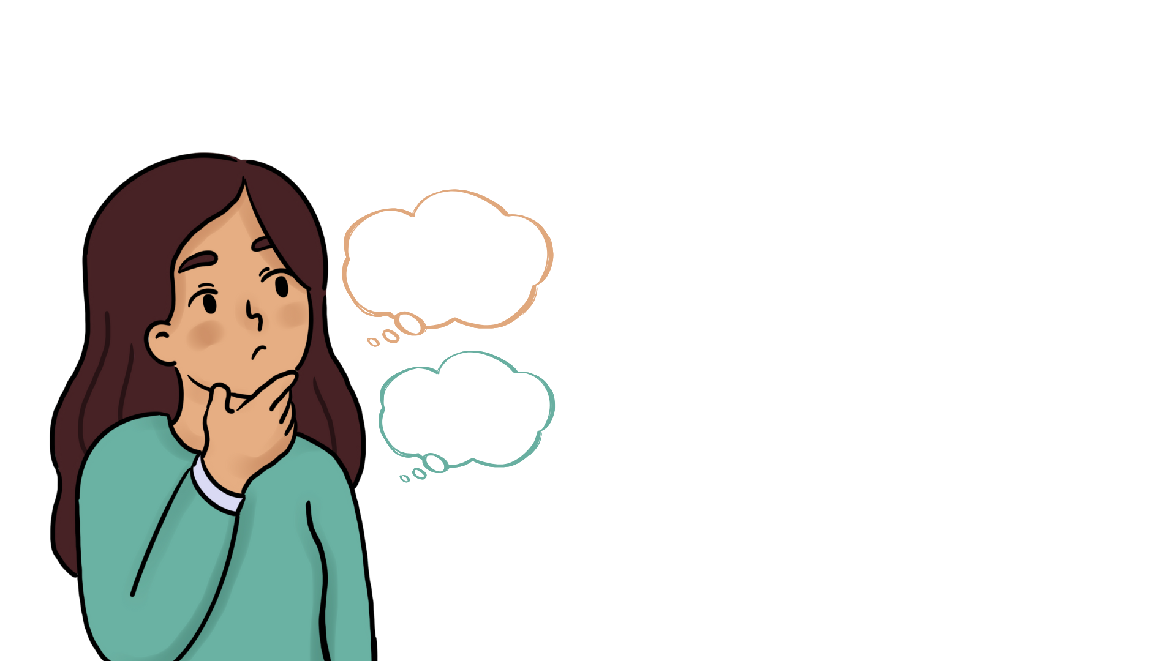
היזכרו בפעם בה התמודדתן עם קושי והצלחתן להתגבר על
הנטייה ל"ראיית המנהרה".
שתפו בזוגות:
מה אפשר לכן לעשות זאת?
Notes:
הנחיות למורה:
נאמר לתלמידות שבמהלך חיינו אנו עוברים לעיתים אירועים שבאותה נקודת זמן נראים לנו גורליים ואנו מתקשים לראות את הדברים בצורה רחבה יותר ובכלל זה, את העתיד ואת האפשרות שהדברים יפתרו (זו "ראיית מנהרה"). בסופו של דבר, האירועים הללו חולפים וניתן לראות שהקושי הוא נקודתי וזמני, ואינו משליך על שאר תחומי החיים.
מתוך כך, נבקש מהתלמידות לנסות להיזכר בפעם שהתמודדו עם קושי והצליחו להתגבר על הנטייה ל"ראיית מנהרה".
עבודה בזוגות (10 דק')
שיתוף במקרה + מה סייע להם להתגבר על הנטייה ל"ראיית מנהרה" ואיפשר להם לראות את הסיטואציה באופן רחב?

Slide 11
מגדילים את הראייה
כיצד הצלחתן להרחיב את הראייה
ולצאת מראיית המנהרה?
מה בכן אפשר לכן להרחיב את הראייה?
האם אנשים נוספים סייעו לכן לעשות זאת?
Notes:
הנחיות למורה:
בחלק זה נבצע איסוף מהיר במליאה למה שעלה מהשיתוף בזוגות.
נברר עם התלמידות מה אפשר להן לצאת מראיית המנהרה ונרחיב את מגוון הדרכים באמצעות השאלות.

Slide 12
אל תחשבו על פיל ורוד
Notes:
התנסות קצרה נוספת:
תרגיל ה“פיל הורוד”
ננחה את התלמידות:
במהלך הדקה הקרובה עשו כל מאמץ שלא לחשוב על פיל ורוד. אל תחשבו על פיל ורוד. אל תחשבו על פיל ורוד...

Slide 13
מי חשבה על פיל ורוד?
Notes:
הנחיות למורה:
נשאל:
מי חשב על פיל ורוד?
למה קשה לנו לא לחשוב על פיל ורוד?
מי שהצליחו לא לחשוב על הפיל הורוד, מה עזר לכן?

Slide 14
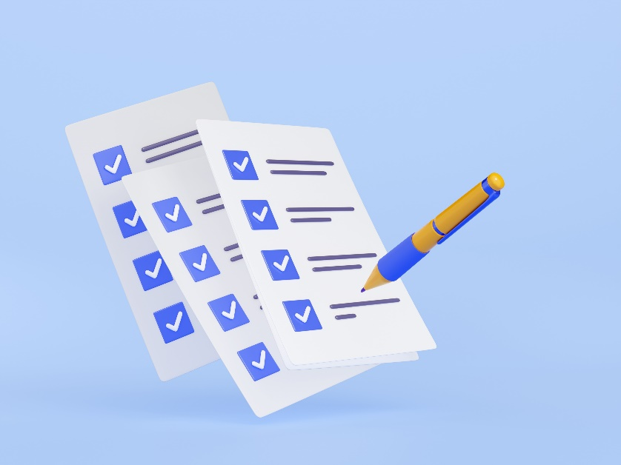
Zoom out
Zoom in
Notes:
הנחיות למורה:
נאמר לתלמידות: עכשיו, תחשבו על עוד כל מיני דברים שיש לכם היום... למשל, פגישה שקבעתן, מבחן, עבודה, טלפון שאתן צריכות לעשות, משהו שאתן רוצות להספיק לעשות... מה קרה לפיל הורוד?
נסביר: בעצם, עשיתן זום אווט. במקום לעשות זום אין ולהתמקד רק בדבר אחד, עשינו זום אווט וכך, מה שהתמקדנו בו קודם פחות השתלט על החשיבה שלנו.
זה נקרא "מיקוד קשב" - איפה אני שם את הקשב שלי וממקד את תשומת הלב שלי.
כך גם בחיים – ברגע שנתרחק בzoom out ממה שמעסיק אותנו/מטריד אותנו (ה"פיל"), נרחיב את הראייה, נכניס לתמונה/לפריים עוד פריטים/דברים שנמצאים בחיינו, נצליח לא למקד את הקשב רק בו. זה לא מבטל את הקושי, אבל עוזר לנו לא לתת לו לתפוס את כל המקום, "לצבוע" את היום. גם אם מדובר בדאגה גדולה וחשובה אין צורך להתמקד בה כל הזמן, חשוב שתהיה לנו אפשרות בחירה, מתי וכמה לעסוק בה.
לדוגמה: לבחור לכבות את הטלפון הנייד בשעות מסוימות, לעשות פעילות שעושה לנו טוב ואח"כ לחזור להתעסק בבעיה.

Slide 15
Zoom out
Zoom in
מיקוד קשב
במה אני בוחרת למקד
את תשומת הלב והקשב שלי
Notes:
הנחיות למורה:
נמשיג לתלמידים: זה נקרא "מיקוד קשב" - איפה אני שם את הקשב שלי וממקד את תשומת הלב שלי.
כך גם בחיים – ברגע שנתרחק בzoom out ממה שמעסיק אותנו/מטריד אותנו (ה"פיל"), נרחיב את הראייה, נכניס לתמונה/לפריים עוד פריטים/דברים שנמצאים בחיינו, נצליח לא למקד את הקשב רק בו. זה לא מבטל את הקושי, אבל עוזר לנו לא לתת לו לתפוס את כל המקום, "לצבוע" את היום. גם אם מדובר בדאגה גדולה וחשובה אין צורך להתמקד בה כל הזמן, חשוב שתהיה לנו אפשרות בחירה, מתי וכמה לעסוק בה.
לדוגמה: לבחור לכבות את הטלפון הנייד בשעות מסוימות, לעשות פעילות שעושה לנו טוב ואח"כ לחזור להתעסק בבעיה.

Slide 16
לעיתים, ככל שאנו מנסים להרחיק
מחשבה מטרידה או מדאיגה,
קשה לנו להתעלם ממנה.
העיסוק במחשבה והניסיון "לחפור" בה לא מביא להקלה, אלא להיפך.
Notes:
הערות למורה:
לאחר שהכרנו את "ראיית המנהרה", המצמצמת את ההתבוננות שלנו, נעמיק ונדגים איך באמצעות ראיית מנהרה אנחנו מתמקדים רק בפיל הורוד, כלומר רק בפרט אחד בתוך המצב שמושך את תשומת הלב שלנו.
כעת, נכיר כלי נוסף המסייע להתמודדות שלנו.

Slide 17
מה קורה לי כשזה קורה?
לא התקבלתי
להדרכה בתנועה
קיבלתי 60 בבחינה במתמטיקה
משהו שמאד רציתי שיקרה לא התאפשר
לא הוזמנתי למפגש של כל החברות
Notes:
הנחיות למורה:
זוהי שקופית שמטרתה לחבר את התלמידות לדוגמאות מחיי היומיום שלהם לקראת ההתנסות ותרגול הכלי שמסייע בהתמודדות אישית.
החיים מזמנים לנו מגוון התמודדויות בתחומים השונים. אספנו מספר אפשרויות מחיי היומיום.
בשקופית הבאה נבחן את אחת האפשרויות דרך מודל פאפ"א.

Slide 18
רגע לומדים
מה זה פאפ"א?
"קיבלתי 60 בבחינה של המגמה, ואני בחיים לא אצליח"
פרופורציה
"למעלה ממחצית החומר אני יודעת"
פרספקטיבה
"זה רק מבחן אחד, יהיו עוד הזדמנויות"
אמונה
"אני יכולה
להצליח בעז"ה,
התמודדתי עם אתגרים
גם בעבר
וב"ה הצלחתי"
אלטרנטיבה
"אם אבקש עזרה מהמורה אוכל להשתפר ולהתקדם"
Notes:
הנחיות למורה:
נסביר לתלמידים: כעת, נלמד כלי שעוזר לנו להתמודד עם מחשבות מטרידות.
אראה לכם משפט – "קיבלתי 60 בבחינה של המגמה ואני בחיים לא אצליח" - מה מאפיין אותו?
כעת, אציע כל מיני משפטים ומחשבות ביחס אליו –
המטרה שלכם: לזהות, כאשר אנחנו אומרים לעצמנו את המשפט, מה הוא מאפשר לנו?"
אחרי שהתלמידים ישיבו, נחשוף את שמות המרכיבים ליד כל משפט ובשקף הבא נרחיב את ההסבר על המודל ומרכיביו.
לדוגמה: "למעלה ממחצית החומר אני יודע/ת" - "כאשר אנחנו אומרים לעצמנו את המשפט, מה הוא מאפשר לנו?" ←פרופורציה.

Slide 19
רגע לומדים
מה זה פאפ"א?
א אלטרנטיבה
פ פרופורציה
א אמונה
פ פרספקטיבה
בקב"ה, בעצמי, ובכוחות שלי, בערכים שלי, במשפחה/בקהילה שלי
התייחסות למצב הלחץ הנתון, במרחב של זמן
הרחבת שדה הראייה בכדי לראות את הקושי בהקשר רחב יותר בחיים שלנו
לכל בעיה יש יותר מפתרון אחד/ יש כמה פתרונות
Notes:
הנחיות למורה:
פאפ"א- הרחבה:
נסביר: כל המרכיבים האלה שייכים לכלי שנקרא פפא"א.
כאמור, כשאנחנו נמצאים בקושי לעיתים אנו רואים בראייה מצומצמת ופסימית.
הכלי הזה מאפשר לנו, דרך הרחבתי נקודת המבט, הגדלת הראייה, שינוי מיקוד הקשב (שאותם הכרנו עד כה בשיעור) ודרך בחינת פתרונות נוספים וביסוס אמונות מחזקות, להתמודד בצורה מיטבית עם דילמות, קשיים ואתגרי היומיום שעובדים בפנינו.
המרכיבים השונים עוזרים לנו לשים סימני שאלה במקום סימני קריאה. במקום " אני בחיים לא אצליח" - אני בחיים לא אצליח?"
המרכיבים:
פרופורציה - מאפשרת לנו הרחבה של שדה הראיה על מנת לראות את הקושי \ מצב הלחץ בהקשר רחב יותר בחיים שלנו (כמו ביציאה מהמנהרה).
פרספקטיבה - מאפשרת להתייחס למצב הלחץ הנתון, במרחב של זמן.
אלטרנטיבה - מאפשרת לנו לראות שלכל בעיה יש יותר מפתרון אחד\יש כמה פתרונות.
אמונה –אמונה בקב"ה שמשגיח עלי, בנוסף להאמין בעצמי, בכוחות שלי, בערכים שלי, במשפחה\בקהילה שלי.

Slide 20
פאפ"א-מתרגלים
תיאור הקושי – משפט שאני אומרת לעצמי:
פרופורציה- איזה משפט יכול לעזור לך להכניס את הקושי לפרופורציה?
פרספקטיבה- איזה משפט יכול לעזור לך להסתכל על הקושי מפרספקטיבה רחבה יותר?
אלטרנטיבה- מה האפשרויות העומדות בפניך בהתמודדות עם הקושי?
אמונה- מה יחזק אותך? חשבי על משפט שיתן לך כח
Notes:
הנחיות למורה:
עכשיו תורכן. חשבו על קושי שאתן מתמודדות איתו (כולנו מתמודדים עם קשיים).
בחנו את הקושי שהעלתן דרך מרכיבי הפאפ"א.
לאחר מילוי הדף האישי, נשאל את התלמידות – מה מאפשר השימוש בכלי?

Slide 21
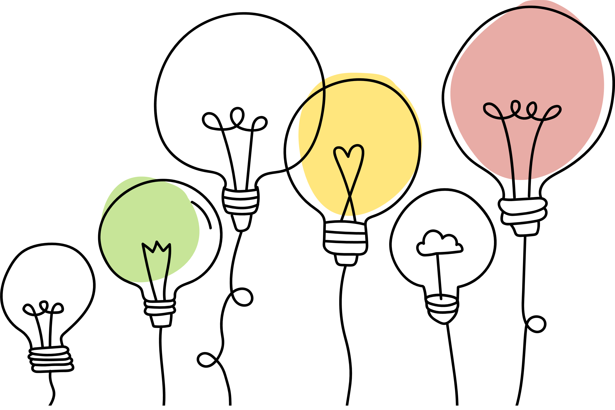
איזו פרספקטיבה התרחבה לי?
איזו אמונה חדשה התווספה/התחזקה בי בעקבות השיעור?
האם בעקבות הלמידה בשיעור, משהו השתנה בפרופורציות שאני מייחסת לדילמה ביום יום שלי?
באיזו אלטרנטיבה נוספת אבחר בעקבות השיעור?
Notes:
מסכמים שיעור: כל תלמידה תבחר משפט שהיא רוצה להתייחס, דרך מרכיבי הפאפ"א.

Slide 22
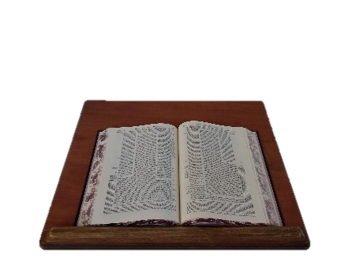
מן המקורות
"נָתַתָּה לִּירֵאֶיךָ נֵּס לְהִתְנוֹסֵס מִפְּנֵי קֹשֶׁט סֶלָה" (תהלים פרק ס),
נס הוא לשון הרמה, והקב"ה עושה לנו נסים כדי לרומם אותנו, וכך מפרש רמב"ן (שמות פרק יד ה) "וזה טעם ובני ישראל יוצאים ביד רמה (פסוק ח), שעשו להם דגל ונס להתנוסס, ויוצאים בשמחה ובשירים בתוף ובכנור כדמות הנגאלים מעבדות לחירות, לא כעבדים העתידים לשוב לעבודתם",
מוסיף "שפת אמת" הקב"ה נותן לנו נס כדי להרים אותנו מבחינה רוחנית וזהו "לְהִתְנוֹסֵס" והדבר תלוי בנו, אם נפנים את מהות הנס ונתנוסס נזכה שהוא יתמיד בנו במידת האמת הנצחית וזהו "מִפְּנֵי קֹשֶׁט סֶלָה" (קושט =אמת, סלה = לנצח).

Slide 23
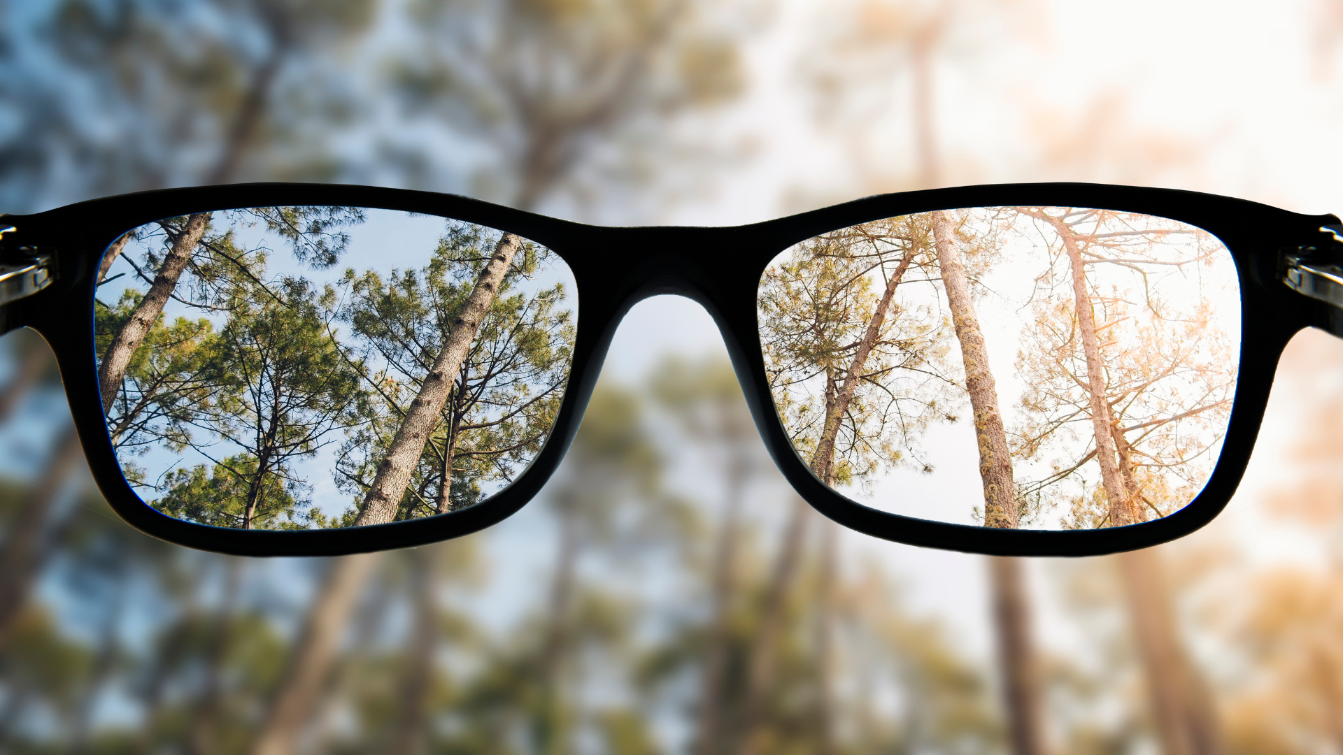
יש לנו יכולות לכוון את הקשב שלנו,
כך שנוכל להתמודד בצורה מיטבית במצבים שונים.
כמו בכל דבר בחיים –
זה דורש אימון ו.. אמונה!

Slide 24
אשמח לשמוע על משהו שהתמודדת איתו?
מה עזר/עוזר לך להתמודד עם קושי או אתגר?
אשמח לקבל עצה להתמודדות עם...
Notes:
הנחיות למורה:
הנחי את התלמידות לחפש סביבן דמות שהן היו רוצות לשאול אותה על התמודדות שהייתה לה, מה עזר לה להתמודד, איזה מחשבות סייעו לה ואיזה עצה יש לה עבורך.
זה יכול להיות אבא, אמא, סבא, סבתא, דודה, שכנה, מדריכה וכו'-כדאי להמליץ לתלמידות לכתוב את השאלות שמוצגות בשקופית ואת התשובות של הדמות.
. (חשוב להנחות לגשת בעדינות, לשתף במשימה שקיבלו ולשאול אם מתאים לה לשתף ולקבל בהבנה גם תשובה שלילית)
חשוב מאד בשיעור הבא להקדיש זמן לשיתוף של התלמידות חשוב להנחות את התלמידות לשתף באופן שיכבד את הדמויות ששיתפו ובעיקר להתמקד בחלקים של מה עזר לכן בהתמודדות ובעצות טובות שהן קיבלו.

